Slide 1
Ftrace与perf简介

Slide 2
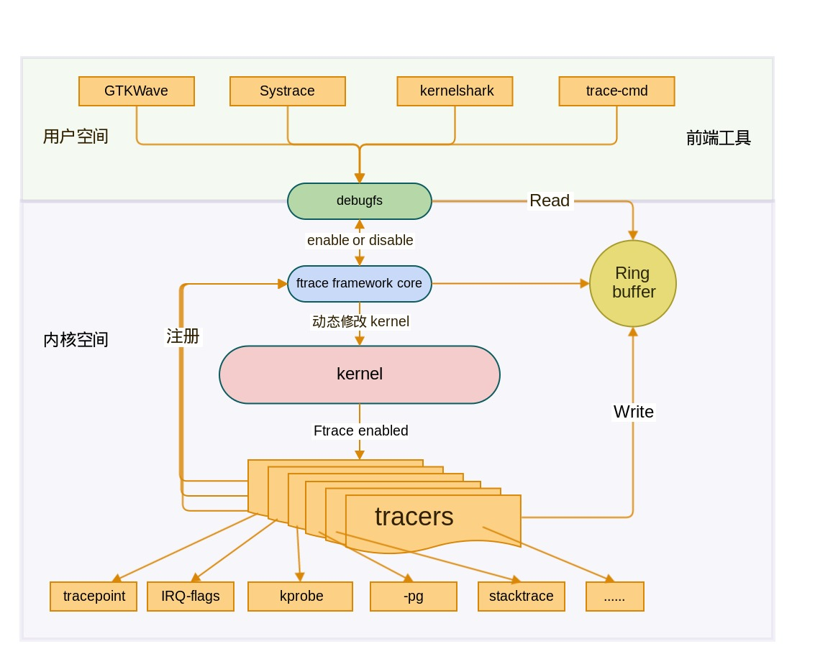
Ftrace ---内核追踪

Slide 3
Trace原理 with and without -pg option

Slide 4
Without –pg
With –pg

Slide 5
内核编译增加-pg 后，会对每个函数增加callq <mcount> stub
会产生非常大的性能损耗

Slide 6
Ftrace
替换所有callq <mcount> 为nop指令，降低开销；fentry？
记录所有函数的stub地址到__mcount_loc 段

Slide 7
针对特定函数开启trace功能
1. 用户态工具，使能特定函数trace
2. 根据函数名，找到函数地址；
2.根据函数地址，在__mcount_loc 段找到stud地址，
3.替换nop为指定命令，call ftrace_caller；
4. ftrace_caller执行特定功能，记录相关内容，到ring buff；
4. 用户态工具读取ringbuff，并解析相关内容

Slide 8
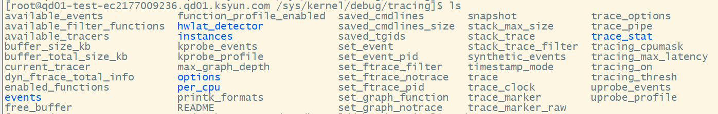
用户态接口
/sys/kernel/debug/tracing
How to use：
https://www.kernel.org/doc/Documentation/trace/ftrace.txt

Slide 9
Perf 性能分析
基于采样的性能分析工具，有误差，不同精度需特殊配置
静态的tracepoint；
Software event
硬件相关的PMU功能；
Kprobe功能

Slide 10
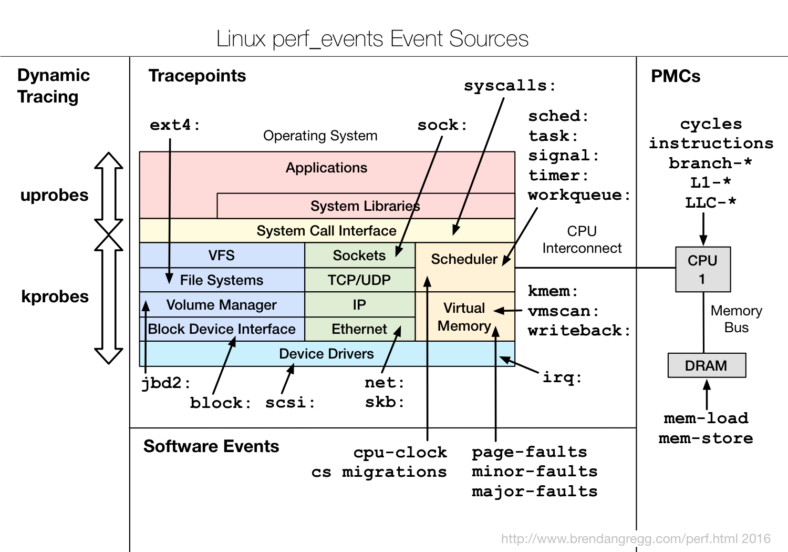
Perf

Slide 11
PMU
检测指定的指标，一般指硬件相关的寄存器，同时启动PMC，按照指定周期采样；
PMC触发的中断为NMI中断，由于现代处理器的hyperthread技术
以及流水线技术，触发中断时执行的记录可能不准确；
相应的函数将记录的结果，写入ringbuff，供用户态程序访问，分析；
记录的指标超过PMC个数时，可能会导致PMC复用

Slide 12
tracepoint
在内核特定函数添加的特定的debug stub函数；基于ftrace框架实现
使用了static key技术；
不开启时，指令为nop
开启时，nop指令转换为跳转指令，执行特定的log函数；
Log函数记录相关的数据到ringbuffer，perf工具读取相关的功能

Slide 13
Software event
内核在特定位置记录的一些关键事件，如下：
alignment-faults [Software event]
context-switches OR cs [Software event]
cpu-clock [Software event]
cpu-migrations OR migrations [Software event]
dummy [Software event]
emulation-faults [Software event]
major-faults [Software event]
minor-faults [Software event]
page-faults OR faults [Software event]
task-clock [Software event]

Slide 14
kprobe
kprobe、jprobe和kretprobe
它提供了探测点的调用前、调用后和内存访问出错3种回调方式
pre_handler、post_handler和fault_handler
jprobe基于kprobe实现，它用于获取被探测函数的入参值
kretprobe用于获取被探测函数的返回值

Slide 15
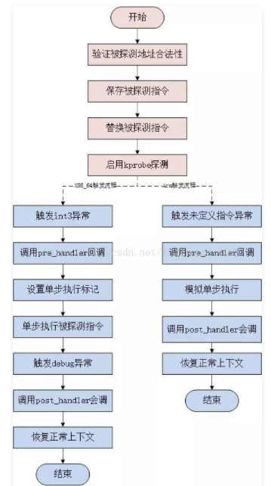

Slide 16
All perf event
Perflist 见附件
https://blog.csdn.net/pwl999/category_7733476.html
https://www.brendangregg.com/index.html

Slide 17
Perf常用命令
知乎问题用到的perf 命令
perf record ./a.out1 –ag
perf script
perf record --call-graph ./a.out1 –ag
perf script
https://www.brendangregg.com/perf.html 里面有详细的列表和说明

